Slide 1
Rozmnožovací soustava
Rozmnožování – nepohlavní – z části těla jedince
- pohlavní – splynutí 2 pohlavních buněk (spermie a vajíčka)

Slide 2
Rozmnožovací soustava
Samčí a samičí pohlavní buňky vznikají v pohlavních žlázách.
Pohlavní orgány začínají fungovat v době puberty
u dívek kolem 11 roku a u chlapců kolem 13 roku
Znaky na těle označující začínající období puberty

Slide 3
Znaky:
Dívky
ukládání tukových buněk na bocích
růst prsou
menstruace
Chlapci
růst svalové hmoty
ochlupení
poluce= samovolné vypuzení ejakulátu
Cílem rozmnožování je přenos genu na nového jedince.

Slide 4
Mužské pohlavní ústrojí
Pohlavní žláza:
Varlata
párový orgán uložený v šourku velikosti švestky
uloženy mimo tělo kvůli tvorbě spermií - teplota, při tvorbě spermií je 34⁰C

Slide 5
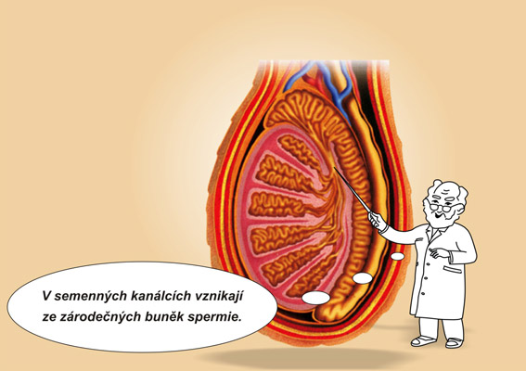
Varle
V semenných kanálcích se tvoří spermie a hormon testosteron

Slide 6
Nadvarle
zde spermie dozrávají, spermie vzniká asi 75 dní
spermie se tvoří od narození

Slide 7
Chámovod
tudy prochází spermie do předstojné žlázy

Slide 8
Předstojná žláza
Prostata
produkuje tekutinu, která je součástí semena = ejakulátu
zvětšená prostata může tlačit na močový měchýř, proto starší muži chodí častěji na toaletu.

Slide 9
Semenný váček
produkuje výživu pro spermie

Slide 10
Vnější pohlavní ústrojí
Penis neboli pyj
tvořen ze 3 houbovitých (topořivých)těles a je zakončen žaludem
topořivá tělesa nasávají krev a díky tomu při vzrušení u muže dochází ke ztopoření penisu = erekce
žalud bývá krytý předkožkou
Při vzrušení dochází k ejakulaci = výron semene
(k vypuzení spermií močovou trubicí v penisu z těla ven)

